Slide 1
理论力学 CAI
数学基础
前言
矩阵
矢量
方向余弦阵
平面矢量
矢量
理论力学CAI
版权所有, 2000 (c) 上海交通大学工程力学系

Slide 2
矢量
矢量
矢量、矢量基与基矢量
矢量的代数描述
矢量对时间的导数

Slide 3
矢量
矢量
矢量、矢量基与基矢量
矢量的代数描述
矢量对时间的导数

Slide 4
矢量、矢量基与基矢量
矢量/矢量、矢量基与基矢量
几何矢量的定义
几何矢量的运算
矢量基与基矢量

Slide 5

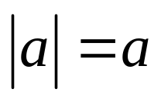


几何矢量的定义
矢量/矢量、矢量基与基矢量/几何矢量的定义
具有方向与大小的量称为几何矢量(矢量)
  用上面加一箭头的白斜体字母表示
  它的大小称为模
几何表示：有向线段
  线段长度为矢量的模
  指向为矢量的方向
模为1的矢量：单位矢量
模为零的矢量：零矢量

Slide 6
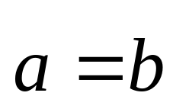


矢量/矢量、矢量基与基矢量/几何矢量的运算
几何矢量的运算
矢量相等：两矢量的模相等、方向一致

Slide 7

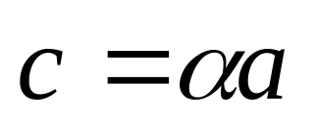
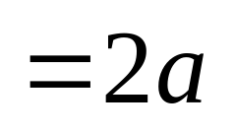


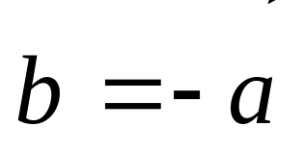

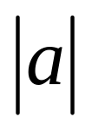

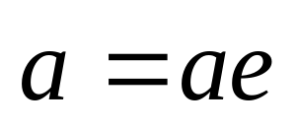
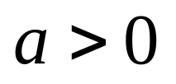

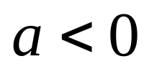
矢量/矢量、矢量基与基矢量/几何矢量的运算
标量α与矢量的积
  方向与该矢量一致，模是它的α倍
特殊情况
矢量模的概念的拓展
拓展为
模为
含方向
与单位矢量方向一致
单位矢量
与单位矢量方向相反

Slide 8

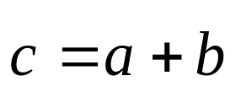
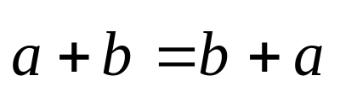
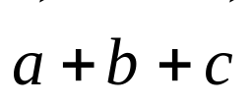
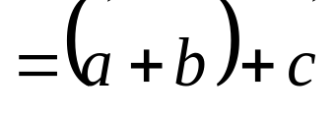
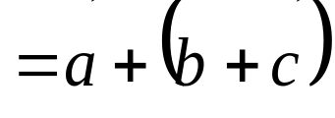
矢量/矢量、矢量基与基矢量/几何矢量的运算
矢量和：平行四变形法则
交换律
结合律

Slide 9
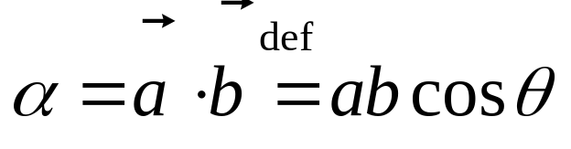

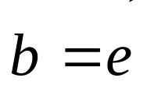
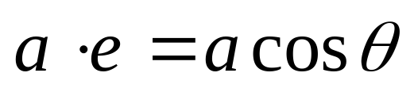
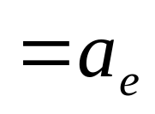
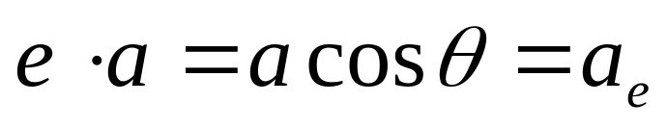




矢量/矢量、矢量基与基矢量/几何矢量的运算
矢量点(标)积：
  为一个标量其大小为
单位矢量
矢量 在 上投影的大小

Slide 10
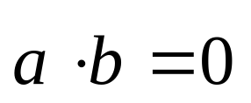
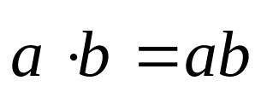
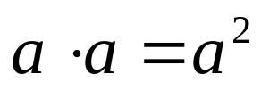
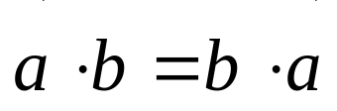
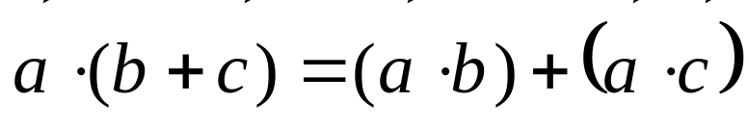
矢量/矢量、矢量基与基矢量/几何矢量的运算
矢量点(标)积：
  为一个标量其大小为
两矢量正交
两矢量并行
矢量模的平方
交换律
分配律

Slide 11
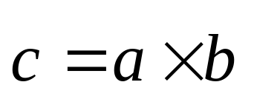

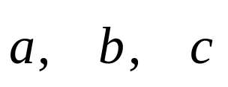
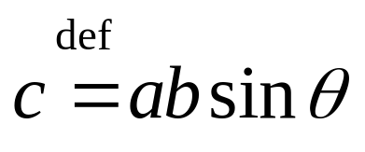
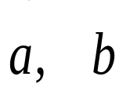

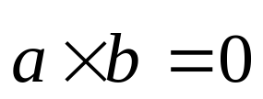
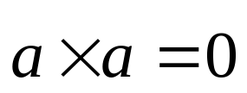
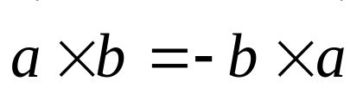
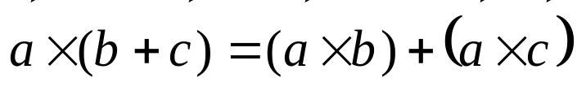
矢量/矢量、矢量基与基矢量/几何矢量运算
矢量叉(矢)积：
  为一个矢量
方向垂直于两矢量构成的平面
(右手法则)
大小
构成的平行四边形的面积
两矢量并行
无交换律
分配律

Slide 12
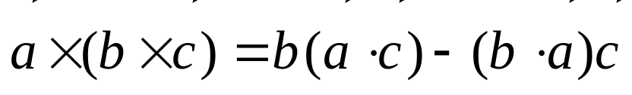
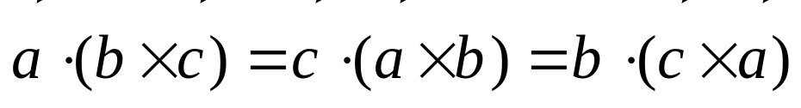
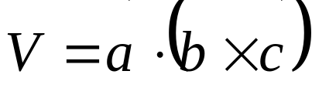
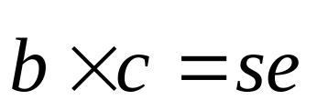






矢量/矢量、矢量基与基矢量/几何矢量运算
矢量积的混合运算
两重叉积
混合积
底面积
高
V为四棱柱的体积

Slide 13

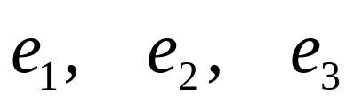


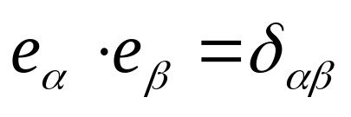
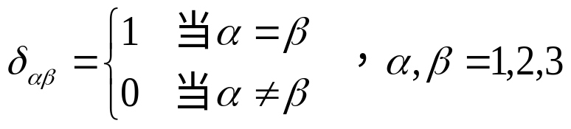
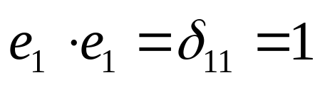
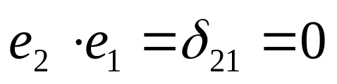
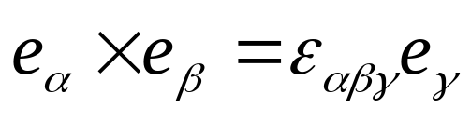
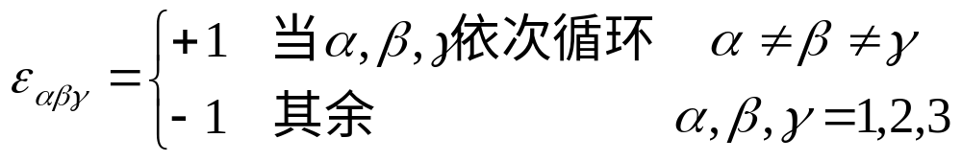
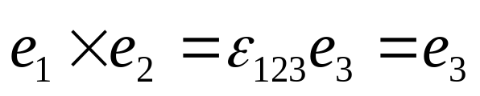
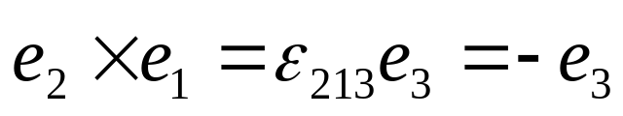
矢量/矢量、矢量基与基矢量/矢量基与基矢量
矢量基与基矢量
矢量基：三个相互正交的矢量构成的三维空间
基点：原点O
O
基矢量：构成矢量基的三个单位矢量

Slide 14


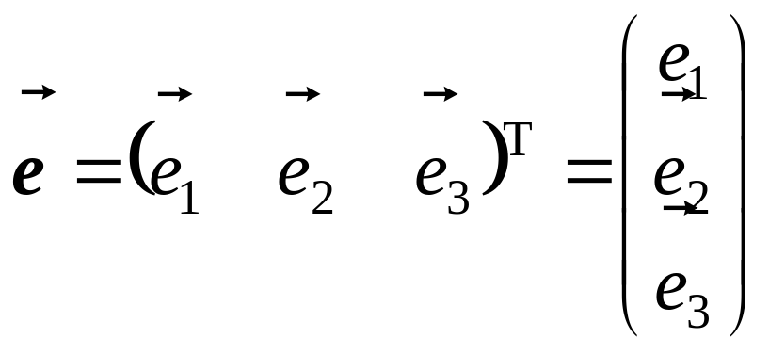




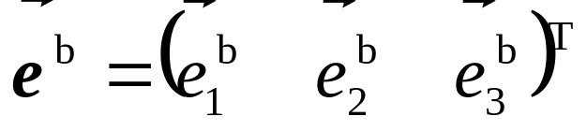
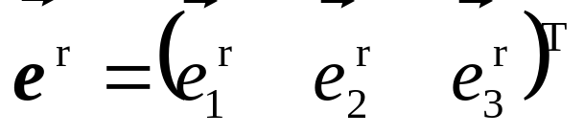
矢量/矢量、矢量基与基矢量/矢量基与基矢量
矢量基的数学描述: 三阶矢量列阵
不同的矢量基的数学描述：
矢量基 b
矢量基 r

Slide 15
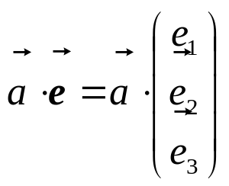
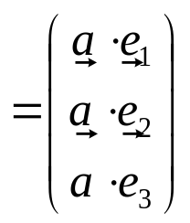








矢量/矢量、矢量基与基矢量/矢量基与基矢量
矢量阵的运算
  类同标量阵的运算(将矢量作为元素处理)

Slide 16
矢量
矢量
矢量、矢量基与基矢量
矢量的代数描述
矢量对时间的导数

Slide 17
矢量的代数描述
矢量/代数描述
矢量与矢径
矢量的运算与坐标阵运算的关系

Slide 18













矢量/代数描述/矢量与矢径
矢量与矢径
矢量的代数表达式：
在基
下
任意矢量可表示如下矢量和
矢量的分(矢)量：
各分量的模称为矢量在该基下的坐标

Slide 19







矢量/代数描述/矢量与矢径
矢量 在基 下的坐标阵
在给定的矢量基下，矢量与其的坐标阵一一对应
坐标阵又称“代数矢量”

Slide 20


矢量/代数描述/矢量与矢径
矢量 在基 下的坐标阵
在给定的矢量基下，矢量与其的坐标阵一一对应
坐标阵又称“代数矢量”
矢量的坐标方阵
反对称阵

Slide 21













矢量/代数描述/矢量与矢径
[例]一长方体，AB=1，BC=1.2, BQ=0.8。图中给出了基。写出矢量 在该基上的坐标阵与坐标方阵
P
解：
定义
Q
D
C
A
B
坐标阵
坐标方阵

Slide 22










矢量/代数描述/矢量与矢径
矢径
  起点在基点O指向空间点P的矢量，称为点P的矢径
  点P的坐标（r₁，r₂ ， r₃）
  点P的矢径的坐标
r₃
O
r₁
r₂
点P矢径的坐标阵的三个坐标与该点的三个空间坐标一一对应
基矢量的坐标阵

Slide 23





矢量/代数描述/矢量与矢径
矢量 代数表达的矩阵式
矢量坐标阵的矩阵式：

Slide 24










矢量/代数描述/矢量与矢径
同一矢量在不同基下的坐标阵

Slide 25









矢量/代数描述/矢量与矢径
同一矢量在不同基下的坐标阵

Slide 26


矢量/代数描述/矢量与矢径
同一矢量在不同基下的坐标阵
结论：矢量本身与基无关，矢量的坐标 阵与相关的基有关

Slide 27














矢量/代数描述/矢量运算与坐标阵运算的关系
矢量的运算与坐标阵运算的关系
同一个基下两种运算的关系：
矢量运算式
坐标阵运算式

Slide 28








矢量/代数描述/矢量运算与坐标阵运算的关系
矢量与矢径的关系
任意矢量等于矢端矢径减去矢尾矢径
矢量坐标阵与矢端矢尾坐标的关系
矢量坐标阵等于与矢端坐标阵减矢尾坐标阵

Slide 29









矢量/代数描述/矢量运算与坐标阵运算的关系
[例]已知矢量 与 在某基下的坐标阵分别为
求矢量 在该基下的坐标阵
[解]
解析法
根据坐标阵直接得到矢量

Slide 30
矢量/代数描述/矢量运算与坐标阵运算的关系
[例]已知矢量 与 在某基下的坐标阵分别为
求矢量 在该基下的坐标阵
[解]
解析法
根据坐标阵直接得到矢量
几何法
根据平行四边形法则

Slide 31





矢量/矢量的坐标阵/矢量的运算与坐标阵运算的关系
[例]已知矢量 与 在某基下的坐标阵分别为
求矢量 在该基下的坐标阵
[解]
解析法
根据坐标阵直接得到矢量

Slide 32





矢量/矢量的坐标阵/矢量的运算与坐标阵运算的关系
[例]已知矢量 与 在某基下的坐标阵分别为
求矢量 在该基下的坐标阵
[解]
解析法
根据坐标阵直接得到矢量
几何法
垂直于 平面，即平行于 平面，垂直于
模为 构成的平行四边形的面积
比较两种方法的繁易

Slide 33








矢量/矢量的坐标阵/矢量的运算与坐标阵运算的关系
[例]写出两重叉积与混合积的坐标阵的运算式
[解]令矢量
有坐标阵运算式
？

Slide 34
矢量
矢量
矢量、矢量基与基矢量
矢量的代数描述
矢量对时间的导数

Slide 35
矢量对时间的导数
矢量/对时间的导数
矢量导数的定义
矢量导数运算与坐标阵导数运算的关系

Slide 36








矢量/对时间的导数/定义
矢量导数的定义
定义矢量 对时间的导数是一矢量, 且

Slide 37







矢量/对时间的导数/定义
矢量在某一基下对时间的导数
  在某个基下考察矢量的变化
基矢量在自身基下对时间的导数
标量对时间的导数与基无关

Slide 38








矢量/对时间的导数/定义/在某基下对时间的导数
任意矢量在某基下对时间的导数
矢量在某基下对时间的导数为一矢量，它在该基的坐标阵等于矢量在该基下的坐标阵对时间的导数

Slide 39










矢量/对时间的导数/定义/在某基下对时间的导数
[例] 求如下矢量在基 下对时间的导数
[解1]直接计算：
[解2]按公式计算：
矢量在 坐标阵对时间求导

Slide 40









矢量/对时间的导数/矢量导数的运算与坐标阵运算的关系
矢量导数的运算与坐标阵运算的关系
同一个基下两种运算的关系：
矢量运算式
坐标阵运算式

Slide 41
小结
矢量
矢量的代数表达
  几何矢量与代数矢量的对应关系
  几何矢量的运算与坐标阵运算的关系

Slide 42


小结/公式
矢量公式

Slide 43


小结/公式
代数矢量公式

